Slide 1
Osztott Rendszerek Projekt
Számítástechnika III.A Csoport1

Slide 2

Apache webserver
Az Apache webkiszolgáló egy ingyenes és nyílt forráskódú szoftver, amely lehetővé teszi a webes tartalmak kiszolgálását. Könnyen konfigurálható és moduláris szerkezete révén rugalmasan alkalmazható, és támogatja a virtual hostokat és a különböző HTTP protokollokat, így ideális választás a webes alkalmazásokhoz és webhelyekhez.

Slide 3
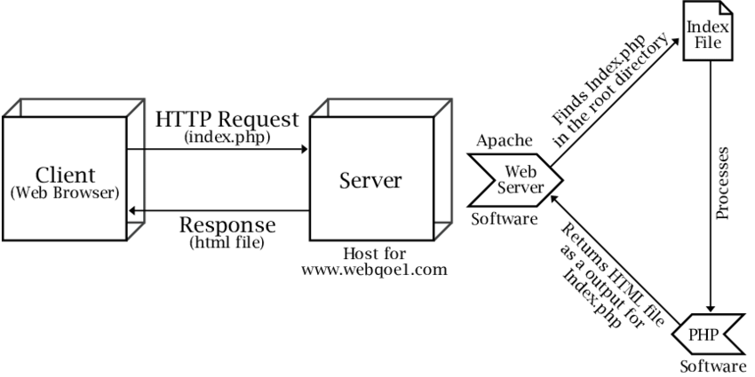
Az Apache webkiszolgáló a beérkező HTTP kéréseket fogadja, feldolgozza és válaszol a kéréseknek megfelelően, lehetővé téve a webes tartalmak kiszolgálását statikus és dinamikus formában.

Slide 4
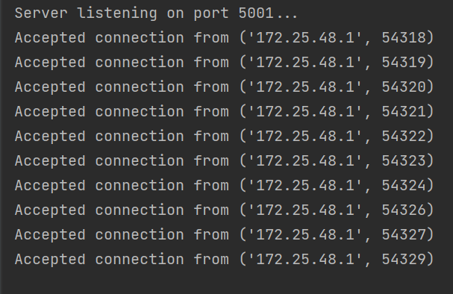
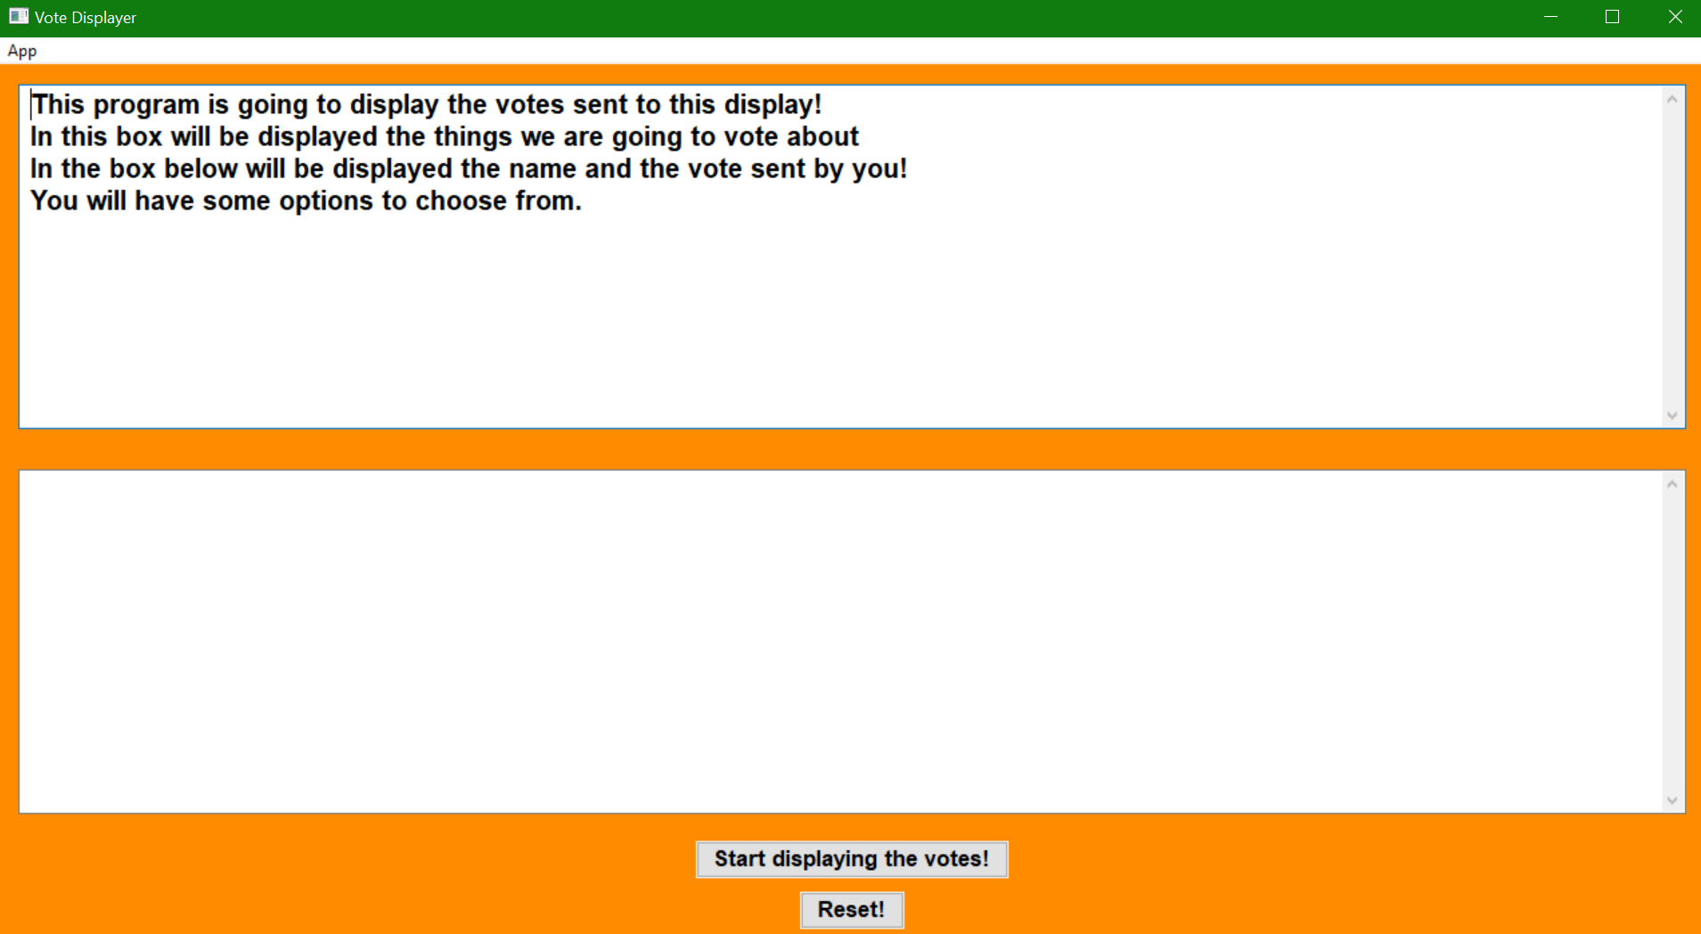
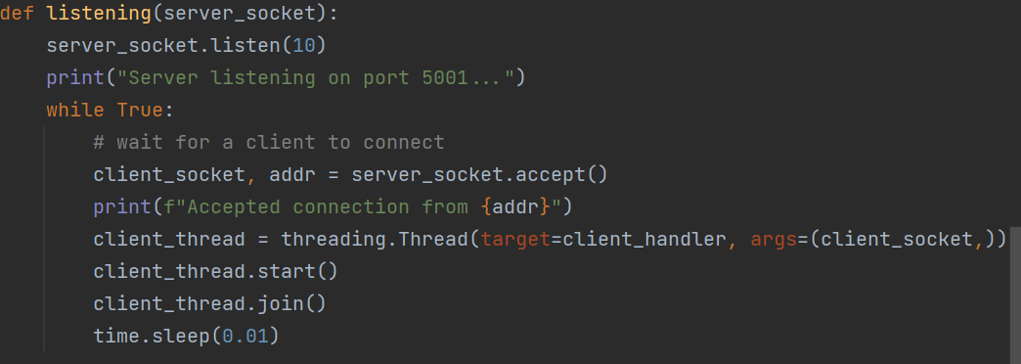
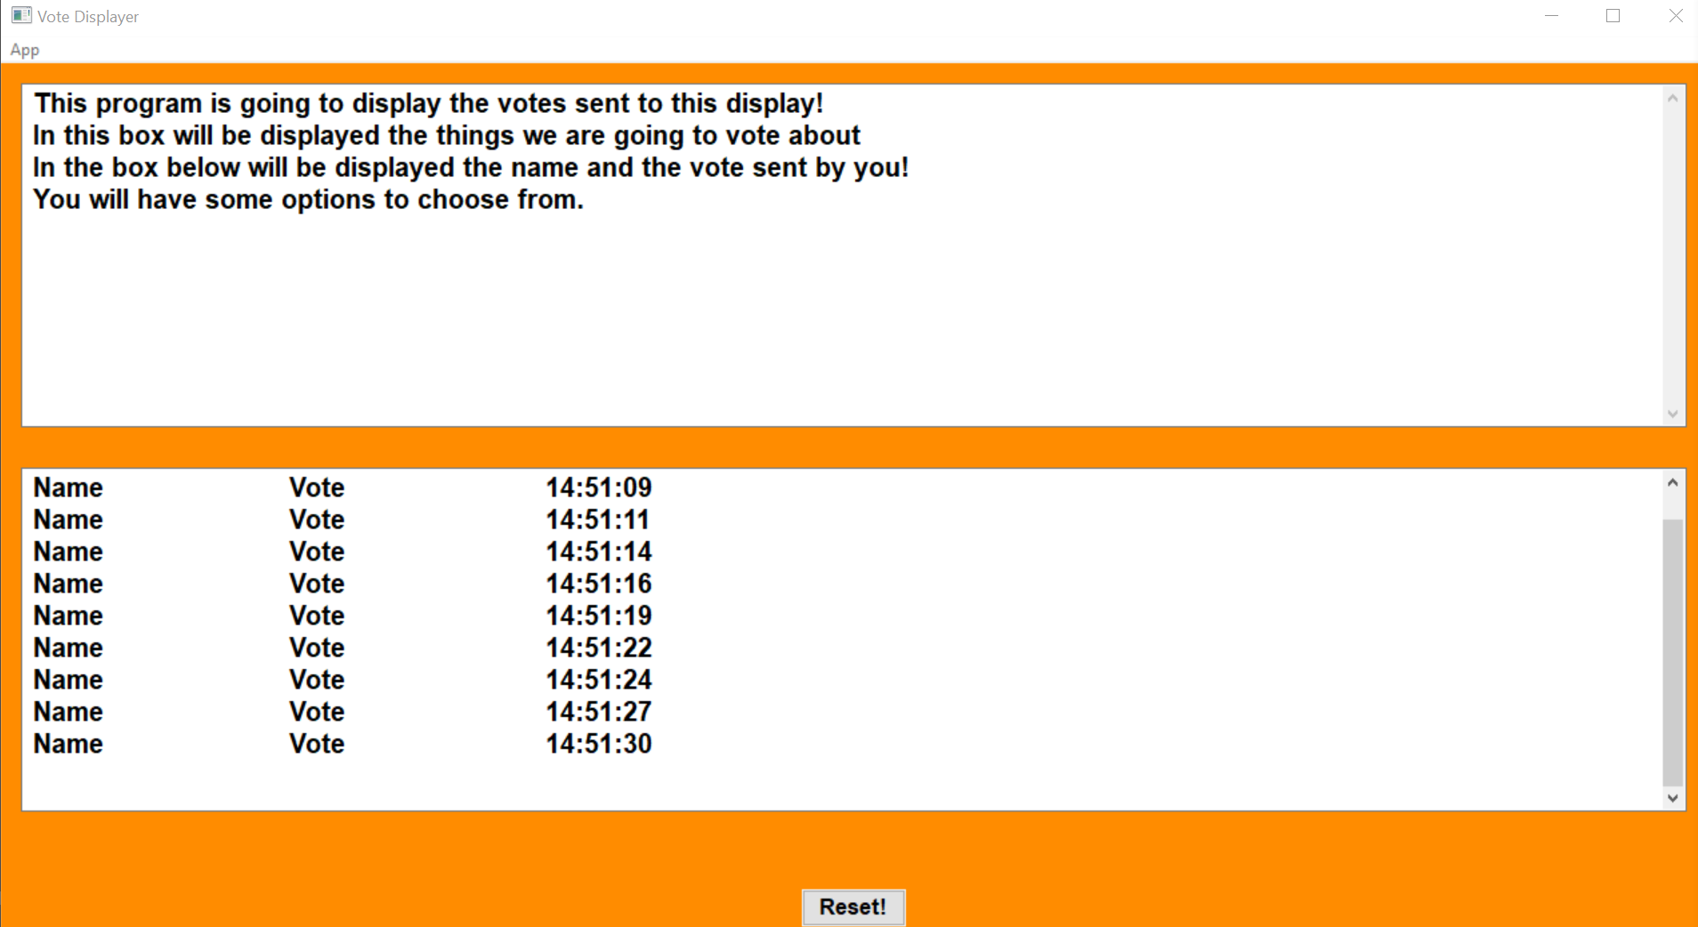
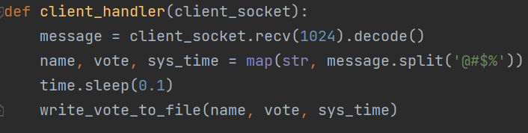
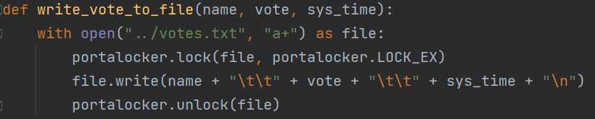
Kijező alkalmazás

